Slide 1


Equipe: José Luiz Wollinger Nicolas José Cordeiro Viana

Slide 2
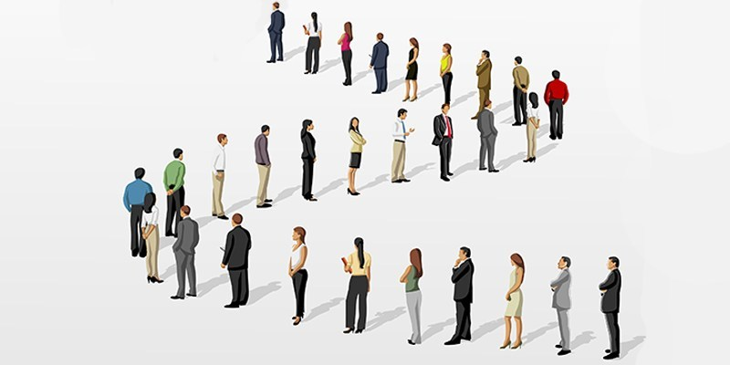
Problema
Quando alguma pessoa se inscreve em algum evento e está a caminho, ela precisa levar consigo algum papel impresso ou ingresso retirado em algum lugar para poder ingressar no evento. Caso ela tenha esquecido ou não tenha pego a “entrada”, ela passará por problemas para conseguir entrar, causando tumulto e desconfortos para todos os envolvidos.

Slide 3
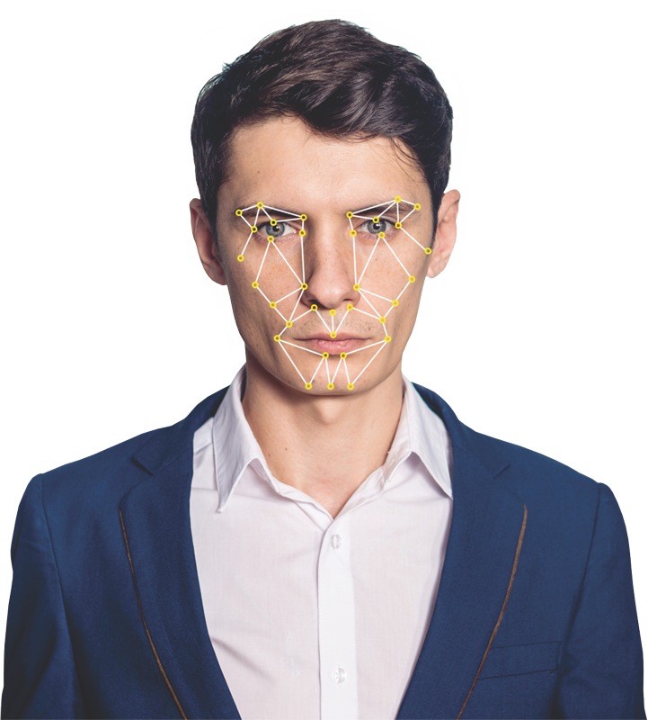
Ideia
Desenvolver uma solução para reconhecimento facial dos visitantes de um evento, que compara a foto enviada pelo visitante durante o cadastro com a imagem capturada no momento do credenciamento, reconhece a face através de pontos chave em segundos e libera a entrada ao evento.

Slide 4

Mercado
O mercado consiste em eventos de médio e grande porte nacionalmente e internacionalmente.

Slide 5

Tecnologias
AWS Lambda
DynamoDB
React Native
Angular
Rekognition

Slide 6
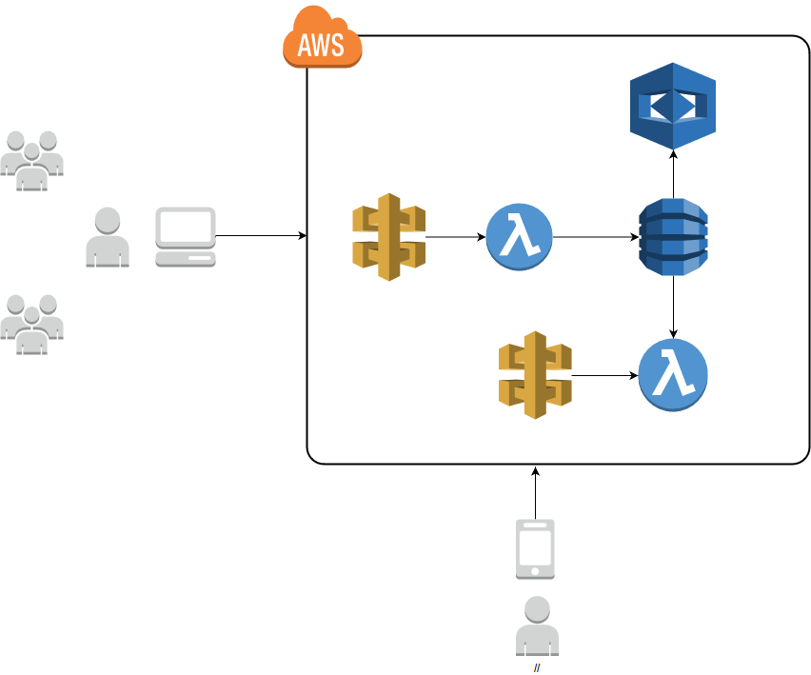

Slide 7

Competências da equipe
AWS Stack
Java
Angular
AngularJS
React Native
PostgreSQL
Angular

Slide 8
Obrigado

